Slide 1
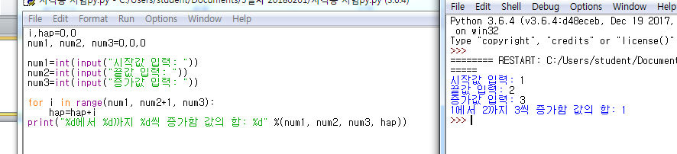
시작 값, 끝값, 증가값 계산:for
Notes:
i,hap=0,0
num1, num2, num3=0,0,0
num1=int(input("시작값 입력: "))
num2=int(input("끝값 입력: "))
num3=int(input("증가값 입력: "))
for i in range(num1, num2+1, num3):
hap=hap+i
print("%d에서 %d까지 %d씩 증가함 값의 합: %d" %(num1, num2, num3, hap))

Slide 2
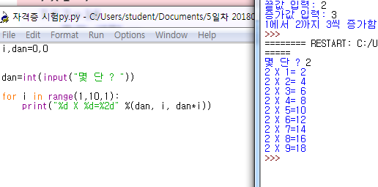
구구단
Notes:
i,dan=0,0
dan=int(input("몇 단 ? "))
for i in range(1,10,1):
print("%d X %d=%2d" %(dan, i, dan*i))

Slide 3
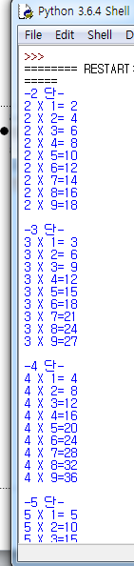
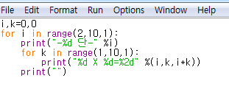
제목 있는 구구단
Notes:
i,k=0,0
for i in range(2,10,1):
print("-%d 단-" %i)
for k in range(1,10,1):
print("%d X %d=%2d" %(i,k,i*k))
print("")

Slide 4
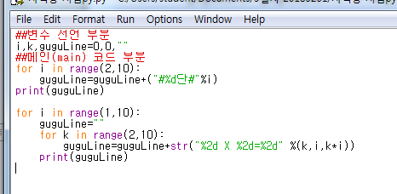
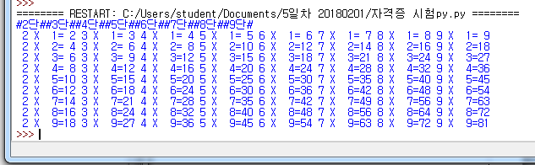
구구단
Notes:
##변수 선언 부분
i,k,guguLine=0,0,""
##메인(main) 코드 부분
for i in range(2,10):
guguLine=guguLine+("#%d단#"%i)
print(guguLine)
for i in range(1,10):
guguLine=""
for k in range(2,10):
guguLine=guguLine+str("%2d X %2d=%2d" %(k,i,k*i))
print(guguLine)

Slide 5
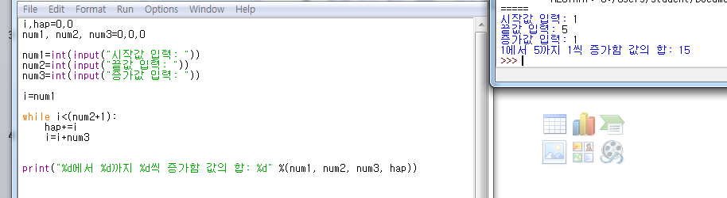
시작값 끝값 증가값: While문
Notes:
i,hap=0,0
num1, num2, num3=0,0,0
num1=int(input("시작값 입력: "))
num2=int(input("끝값 입력: "))
num3=int(input("증가값 입력: "))
i=num1
while i<(num2+1):
hap+=i
i=i+num3
print("%d에서 %d까지 %d씩 증가함 값의 합: %d" %(num1, num2, num3, hap))

Slide 6
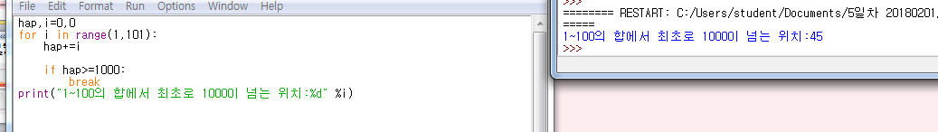
1~100 더하고 1000 넘는 위치 찾기
Notes:
hap,i=0,0
for i in range(1,101):
hap+=i
if hap>=1000:
break
print("1~100의 합에서 최초로 1000이 넘는 위치:%d" %i)

Slide 7
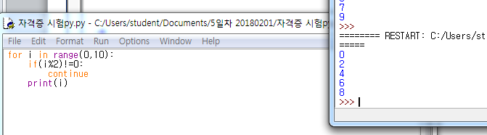
짝수출력-continue

Slide 8
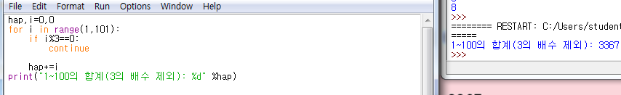
3의 배수 제외한 값 더하기
Notes:
hap,i=0,0
for i in range(1,101):
if i%3==0:
continue
hap+=i
print("1~100의 합계(3의 배수 제외): %d" %hap)

